Slide 1
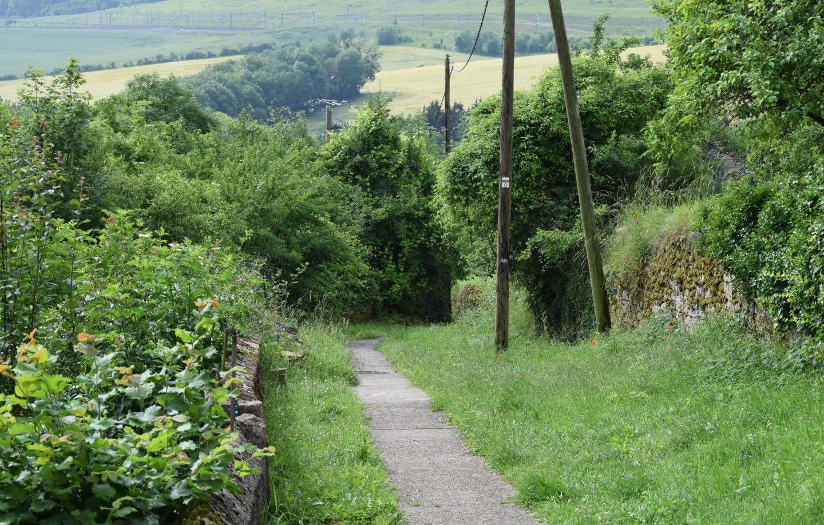
PNR de Lorraine- Témoignage
webinaire du jeudi 22 juillet 2021
Biodiversité et urbanisme dans les Parcs
naturels régionaux
Zoom sur le porter-à-connaissance

Slide 2
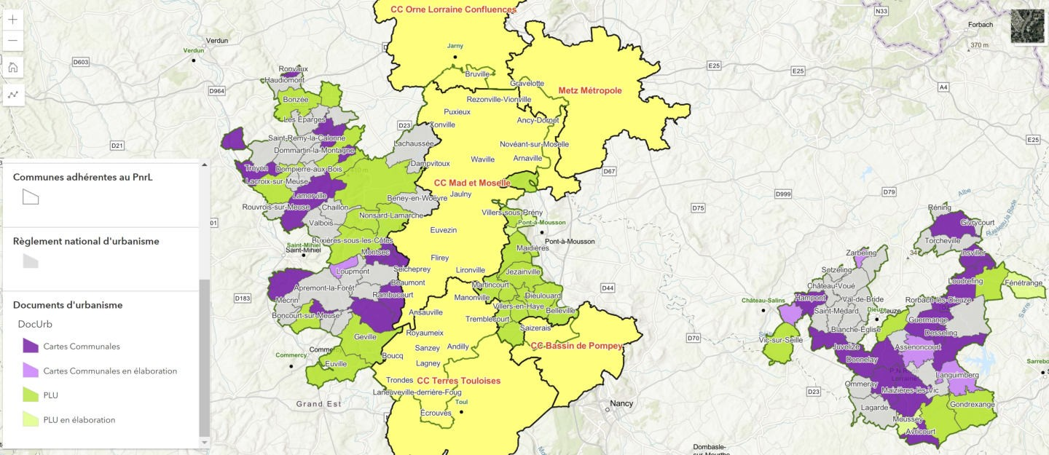
PNR de Lorraine- Témoignage
Constat 1, une couverture très disparate en terme de documents d’urbanisme
ENTRE RNU ET PLUi : UNE PRISE EN COMPTE INEGALE DE LA BIODIVERSITE
Territoire rural (60%), forestier (34%) et divers artificialisé (6%)
188 communes, 3 départements, 12 interco et 5 SCoT

Slide 3
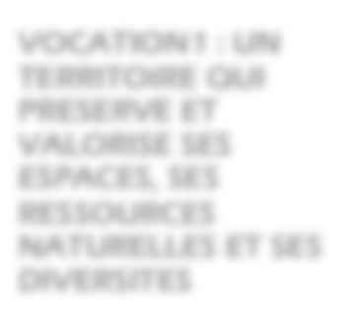
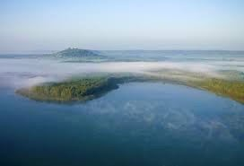
PNR de Lorraine- Témoignage
Constat 2, la biodiversité dans la charte du PNRL : la double entrée de l’environnement (TVB) et du paysage
VOCATION1 : UN TERRITOIRE QUI PRESERVE ET VALORISE SES ESPACES, SES RESSOURCES NATURELLES ET SES DIVERSITES
Objectifs stratégiques cette vocation :
O 1.1 Conforter et préserver les grandes zones emblématiques de notre territoire et la nature ordinaire
Objectif opérationnel 1.1.1 : Préserver, gérer et améliorer la Trame Verte et Bleue à toutes les échelles territoriales
Objectif opérationnel 1.1.2 : Préserver et gérer ensemble le patrimoine naturel
Objectif opérationnel 1.1.3 : Connaître, suivre et sensibiliser au patrimoine naturel
O 1.2 Valoriser la forêt tout en respectant ses équilibres
Objectif opérationnel 1.2.1 : Exploiter durablement la forêt
O 1.3 Partager et protéger l’eau
Objectif opérationnel 1.3.1 : Améliorer la fonctionnalité des cours
d’eau, étangs et zones humides

Slide 4
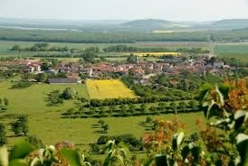
PNR de Lorraine- Témoignage
Constat 2, la biodiversité dans la charte du PNRL : la double entrée de l’environnement (TVB) et du paysage
VOCATION 2 :
UN TERRITOIRE QUI PARTICIPE A L’ATTRACTIVITE DE LA LORRAINE
Objectifs stratégiques cette vocation :
O 2.1 : Valoriser les joyaux de la biodiversité* et du paysage lorrains
Objectif opérationnel 2.1.1 : Faire connaître les joyaux de la biodiversité et du paysage et sensibiliser à leur préservation
O 2.2 : Participer à l’aménagement régional en valorisant et en préservant nos paysages et patrimoines
Objectif opérationnel 2.2.1 : Adopter une gestion concertée de l’espace respectueuse des patrimoines
Objectif opérationnel 2.2.3 : Valoriser et préserver les paysages, les villages et les patrimoines culturels
Extraits DP :
*sites présentant une richesse patrimoniale naturelle, culturelle et paysagère reconnue par des dispositifs de « labellisation » ou de « classement » de niveau national voire international (NATURA 2000, Paysages des Côtes de Meuse et de Moselle, sites inscrits et classés…)

Slide 5
PNR de Lorraine- Témoignage
Constat 3, une nécessité d’intervenir le plus en amont possible des procédures et d’accompagner élus et bureaux d’études
LA METHODE « IDEALE » :
: approche politique entre le PNRL, les présidents (SCoT / interco), les élus (interco / communes) et les techniciens (interco / communes) pour faire le bilan des attendus, des enjeux + décryptage de la charte
: participation à la rédaction du cahier des charges (PLU / PLUi) pour définir le contenu du doc de planification + choix du bureau d’études (option)
: rédaction d’un porter-à-connaissance détaillé et incitatif
: association régulière du PNRL tout du long de l’avancement de la procédure
: ateliers avec les élus, les associations locales, la population (zones humides CCMM)
: assurer le suivi des documents auprès des Scot principalement qui ne disposent pas de chargés de mission « environnement ».
Cette méthode reste néanmoins très fortement liée à la volonté des communes et surtout des intercommunalités en frange de territoire d’associer le PNRL.
Le PàC reste le levier principal pour la prise en compte des enjeux du PNR et de la biodiversité

Slide 6
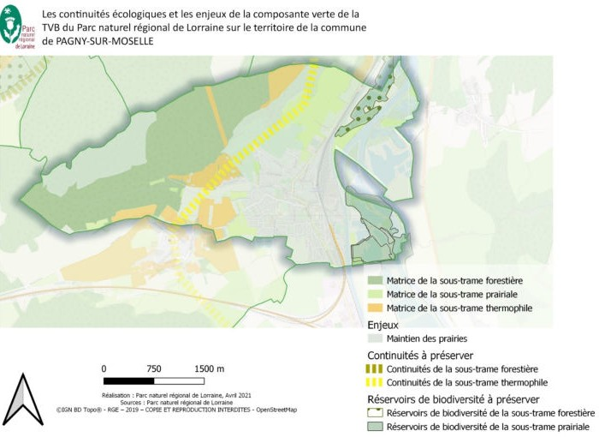
PNR de Lorraine- Témoignage
La traduction de la TVB de la charte dans les documents d’urbanisme : un PàC incitatif et 4 niveaux d’information
CHAPITRE 1 :
INFORMATIONS ET ENJEUX CONTEXTUELS A INSERER DANS LE VOLET « DIAGNOSTIC » DES DOCUMENTS DE PLANIFICATION
Eléments de connaissances à inclure dans le volet « diagnostic » : version pdf et données SIG
TVB du PNRL :
réservoirs de biodiversité (échelle intercommunale / communale) : tableau + repérage cartographique
(source guide tvb) ;
continuités écologiques (sous-trames des
composantes verte et bleue, continuités, obstacles…)
Extrait d’un PLU
Les milieux naturels :
ZNIEFF 1 et 2, Natura 2000 (DOCOB), ENS acquis, Arrêtés Préfectoraux de Protection de Biotope Zones humides et prairies remarquables …
Les paysages :
UP, cônes et points de vue, coupures vertes…

Slide 7
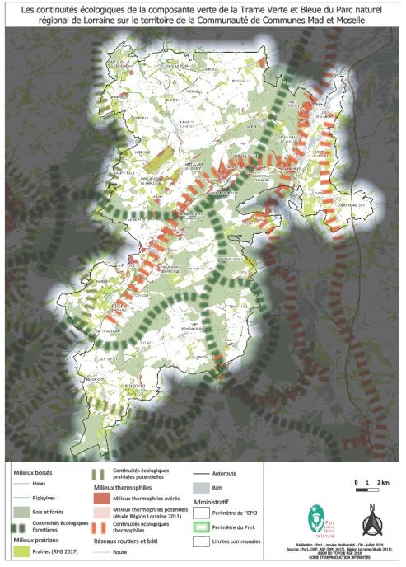
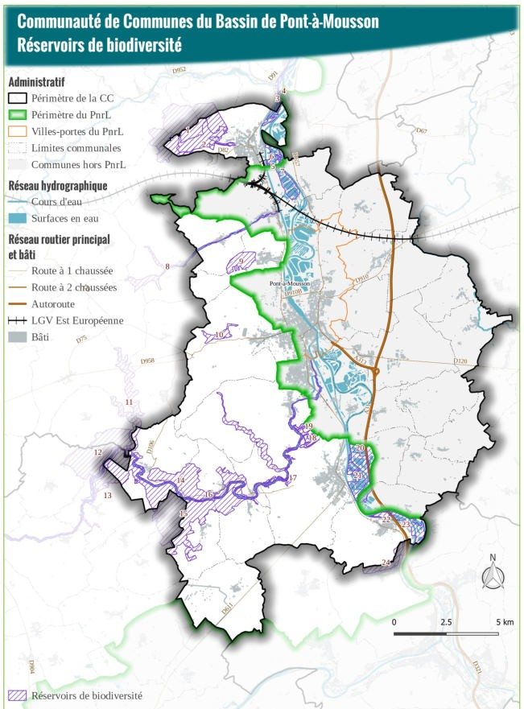
PNR de Lorraine- Témoignage
Continuités écologiques _ Extrait d’un PLUi
Réservoirs de biodiversité _ Extrait d’un SCoT

Slide 8
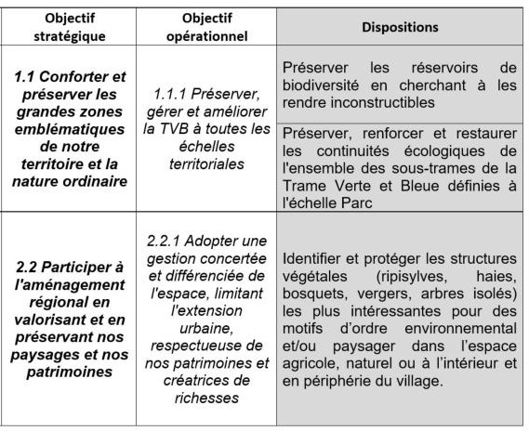
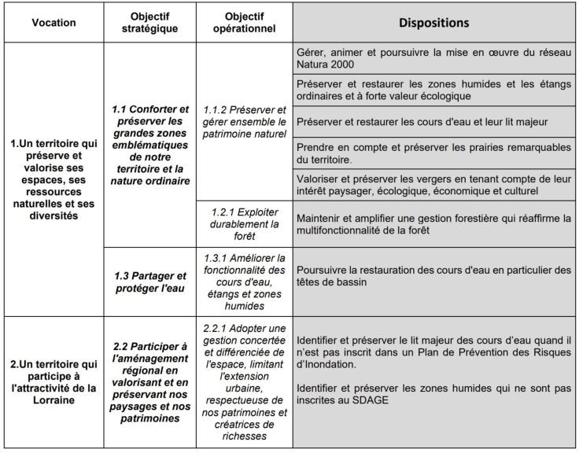
PNR de Lorraine- Témoignage
La traduction de la TVB dans les documents d’urbanisme : un PàC incitatif et 3 niveaux d’information intégrer par les BE
CHAPITRE 2 :
DISPOSITIONS PERTINENTES (gris) A INSERER DANS LE VOLET « PAS / PADD » DES DOCUMENTS DE PLANIFICATION
Ex de dispositions pertinentes _ section « TVB »
Ex de dispositions pertinentes _ section « Milieux naturels »

Slide 9
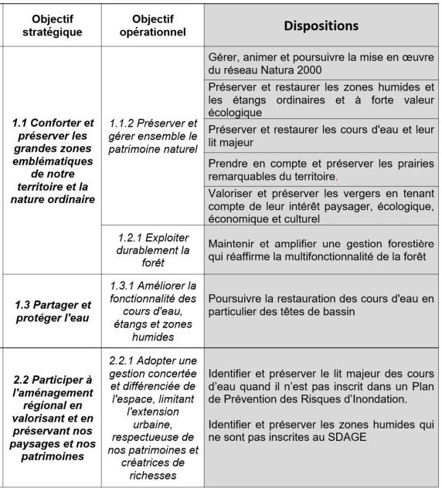
PNR de Lorraine- Témoignage
La traduction de la TVB dans les documents d’urbanisme : un PàC incitatif et 3 niveaux d’information intégrer par les BE
CHAPITRE 3 :
DECLINAISONS A INSERER DANS LE VOLET « DOO » DES SCoT ET DANS LE VOLET REGLEMENTAIRE DES PLU(i) « REGLEMENT ECRIT, GRAPHIQUE ET LES OAP »
Gérer, animer et poursuivre la mise en œuvre du réseau Natura 2000 : intégrer les orientations des DOCOB dans le PLU(i)
Préserver et restaurer les zones humides et les étangs ordinaires et à forte valeur écologique
Préserver les zones humides, les étangs et (anciennes) gravières, les mares et les cours d’eau par un classement en zone N (ou As)
Identifier et préserver les zones humides et/ou des mares ne se trouvant pas en N et/ou qui ne sont pas inscrite au SDAGE au titre de l’article L151-23
Préserver et restaurer les cours d’eau, leur lit majeur et les têtes de bassin :
Assurer la préservation des cours d’eau en rendant inconstructible une bande de 10m de part et d’autre des berges y compris dans l’enveloppe urbaine de la commune (zones U et AU)
Préserver les ripisylves (boisements des rives) et les restaurer si besoin (L151- 23 ou EBC)
Prendre en compte et préserver les prairies remarquables du territoire par un classement adapté non constructible (N ou As)
Maintenir et amplifier une gestion forestière qui réaffirme la
multifonctionnalité de la forêt par un classement en zone N permettant une gestion raisonnée.
Assurer la protection des espaces forestiers dans les documents d’urbanisme
grâce à la mise en place d'un zonage N, d'une prescription graphique EBC ou bosquets …

Slide 10
PNR de Lorraine- Témoignage
La traduction de la TVB dans les documents d’urbanisme : un PàC incitatif et 3 niveaux d’information intégrer par les BE
CHAPITRE 3 :
DECLINAISONS A INSERER DANS LE VOLET « DOO » DES SCoT ET DANS LE VOLET REGLEMENTAIRE DES PLU(i) « REGLEMENT ECRIT, GRAPHIQUE ET LES OAP »
Préserver les réservoirs de biodiversité : en cherchant à les rendre inconstructibles (privilégier le classement N, sauf réservoirs de biodiversité fondés sur les chiroptères)
Préserver, renforcer et restaurer les continuités écologiques de l'ensemble des sous-trames
Préserver et/ou restaurer les réseaux des zones humides, d’étangs, de mares… par un classement en zone N, Nzh ou As
Identifier et protéger les zones humides et/ou des mares ne se trouvant pas en N au titre de l’article L151-23
Identifier et protéger les éléments naturels les plus intéressants et qui participent à la TVB : identifier les secteurs de vergers (Av), les haies, les arbres isolés, bosquets… à conserver et/ou à créer dans l’espace naturel, agricole, mais aussi autour ou dans les zones urbaines (classement L151-23 ou EBC)
Identiﬁer et protéger les structures végétales (ripisylves, haies, bosquets, vergers, arbres isolés)
Classement des jardins et vergers familiaux Nj ou Nv
Classement des zones AOC en A_{AOC}
+ PLU(i) / SCoT : transmission de la TVB sur SIG
+ PLUi : intégration d’une OAP « TVB » et/ou « Paysage »

Slide 11
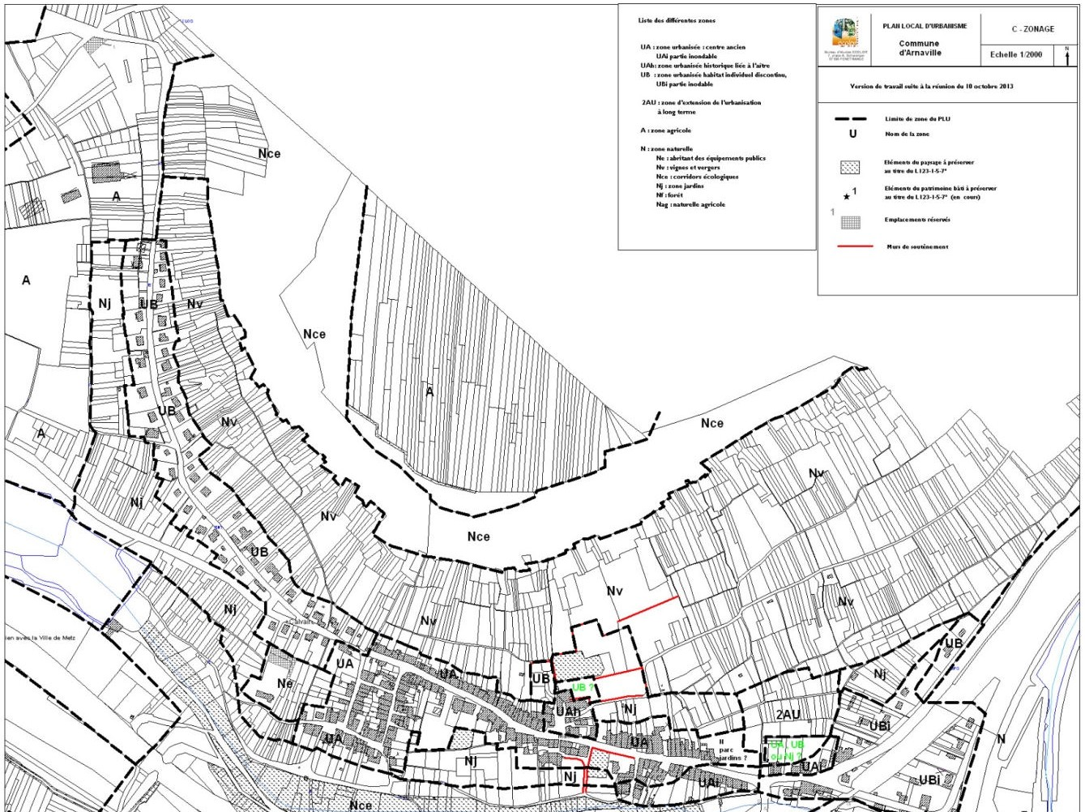
PNR de Lorraine- Témoignage

Slide 12
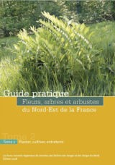
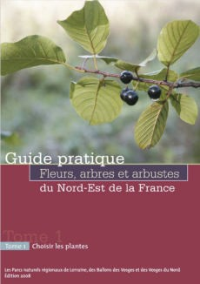
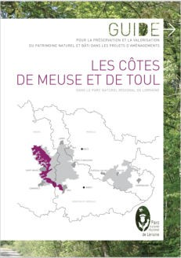
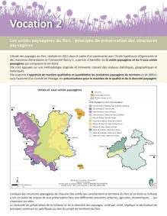
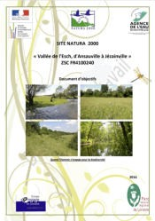
PNR de Lorraine- Témoignage
Les annexes du PàC : support pdf et données SIG
CHAPITRE 4 :
LES LISTING (NON EXHAUSTIF) DES PIECES COMPLEMENTAIRES
TVB
Carnets TVB l’échelle des Intercommunalités
Atlas communaux
Liste des essences locales
Documents du SAGE ….
Patrimoine naturel
Espaces naturels remarquables : prairies remarquables, zones humides
Tableau des espèces protégées présentes sur le territoire du PNRL/SCOT Sud 54 _ BOMBINA
Fiches complémentaires sur les sites N2000 (DOCOB) …
Paysage
Fiches des Unités Paysagères parmi les 7 UP qui composent le territoire du PNRL
Guides de préservation du patrimoine naturel (et bâti)
Extrait des plans paysage ….

Slide 13
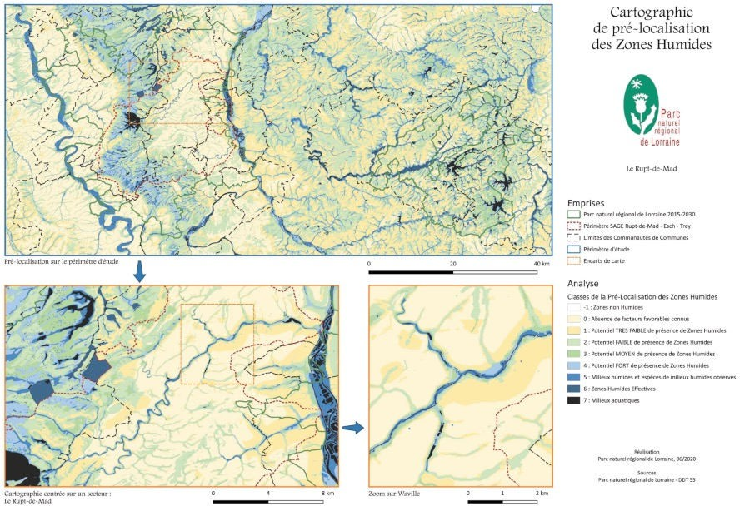
PNR de Lorraine- Témoignage

Slide 14
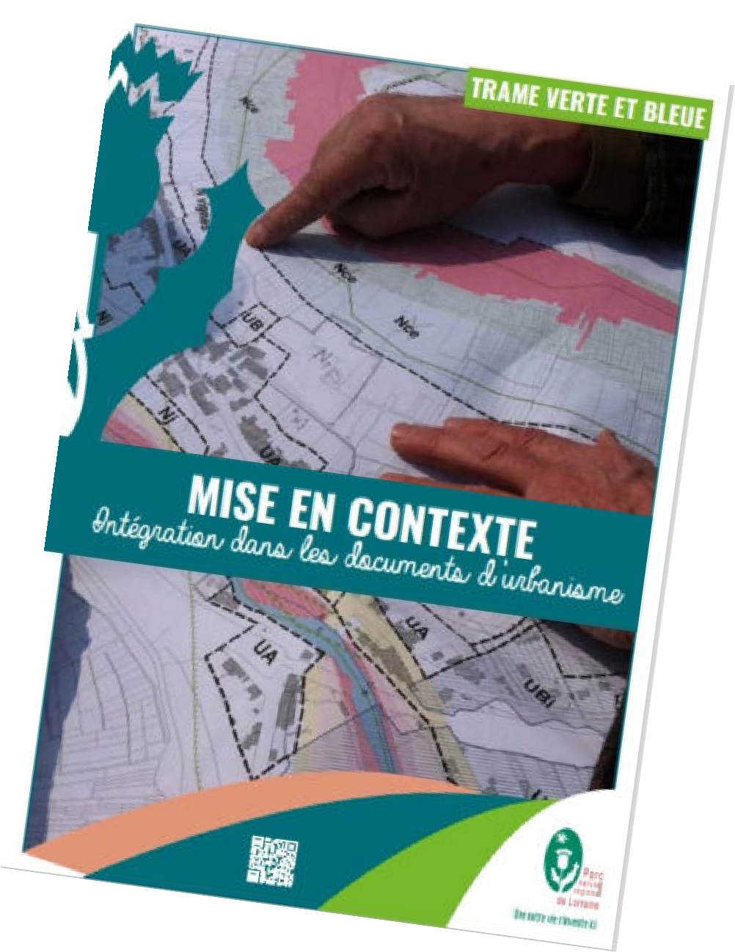
PNR de Lorraine- Témoignage
La traduction de la TVB dans les documents d’urbanisme : points faibles, points forts et actions à engager
Points forts
PNRL dispose de nombreux éléments de connaissance spécifiques à son territoire traduits dans les guides TVB intercommunaux
SCoT et PLUi = documents à échelle supra-communale permettent une prise en compte globale de la biodiversité
Partenariats étroits avec les interco inscrites intégralement sur le territoire
PàC incitatif et détaillé
Points faibles
SCoT intégrateur qui gomme la visibilité de la charte du PNRL
Des communes qui bloquent l’élaboration des PLUi
Qualité disparate des bureaux d’études
Actions à engager
Rendre systématiques les OAP « TVB » et/ou « paysage » dans les PLUi
Réaliser des Guide sur l’urbanisme ou des fiches techniques qui pourraient venir en appui aux élus (piqure de rappel)

Slide 15
PNR de Lorraine- Témoignage
MERCI DE VOTRE ATTENTION

